Slide 1
Лабораторный индукционный нагреватель
Разработал
Зайцев Игорь Александрович
Псков
2023 г.

Slide 2
ВВЕДЕНИЕ
Целью данной работы является разработка лабораторного индукционного нагревателя.
Для достижения этой цели были поставлены следующие задачи:
изучить историю создания лабораторного индукционного нагревателя;
изучить физические принципы индукционного нагрева;
изучить электрооборудование установок индукционного нагрева;
рассмотреть классификацию и назначение индукционных установок;
разработать лабораторный индукционный нагреватель;
произвести расчёт экономических показателей.
2

Slide 3
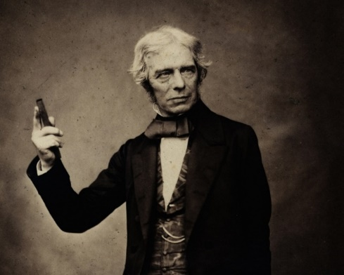

История создания
Первыми установками индукционного нагрева были индукционные плавильные печи с магнитопроводами. Опытная печь с открытым горизонтальным каналом была построена в Англии в 1887 г. Ферранти, а первая промышленная печь того же типа – в Швеции Кьеллином.
Британский инженер Себастьян Ферранти
Шведский химик Фредрик Кьеллин
3

Slide 4
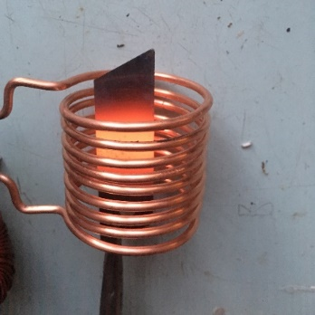
Физические принципы индукционного нагрева
Принцип индукционного нагрева заключается в преобразовании энергии электромагнитного поля, поглощаемой электропроводным нагреваемым объектом, в тепловую энергию.
Работа индукционного нагревателя
4

Slide 5
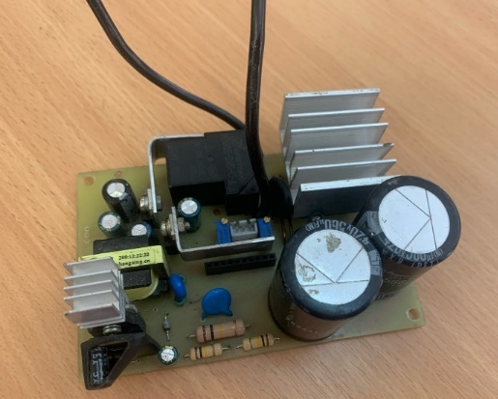
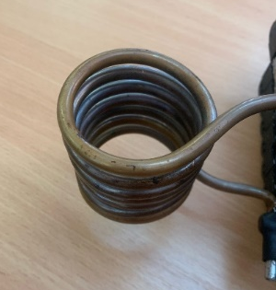
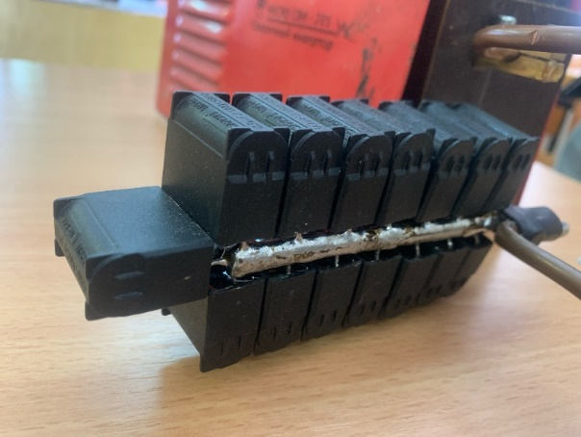
Электрооборудование установок индукционного нагрева
Генератор высокой частоты
Индуктор
Блок конденсаторов
5

Slide 6
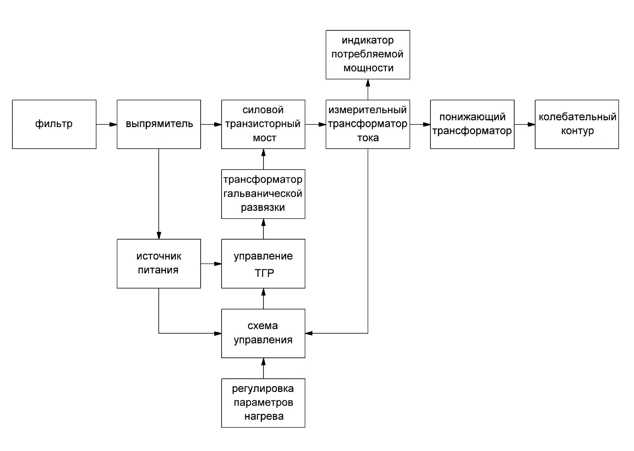
Разработка лабораторного индукционного нагревателя
Структурная схема лабораторного индукционного нагревателя
6

Slide 7
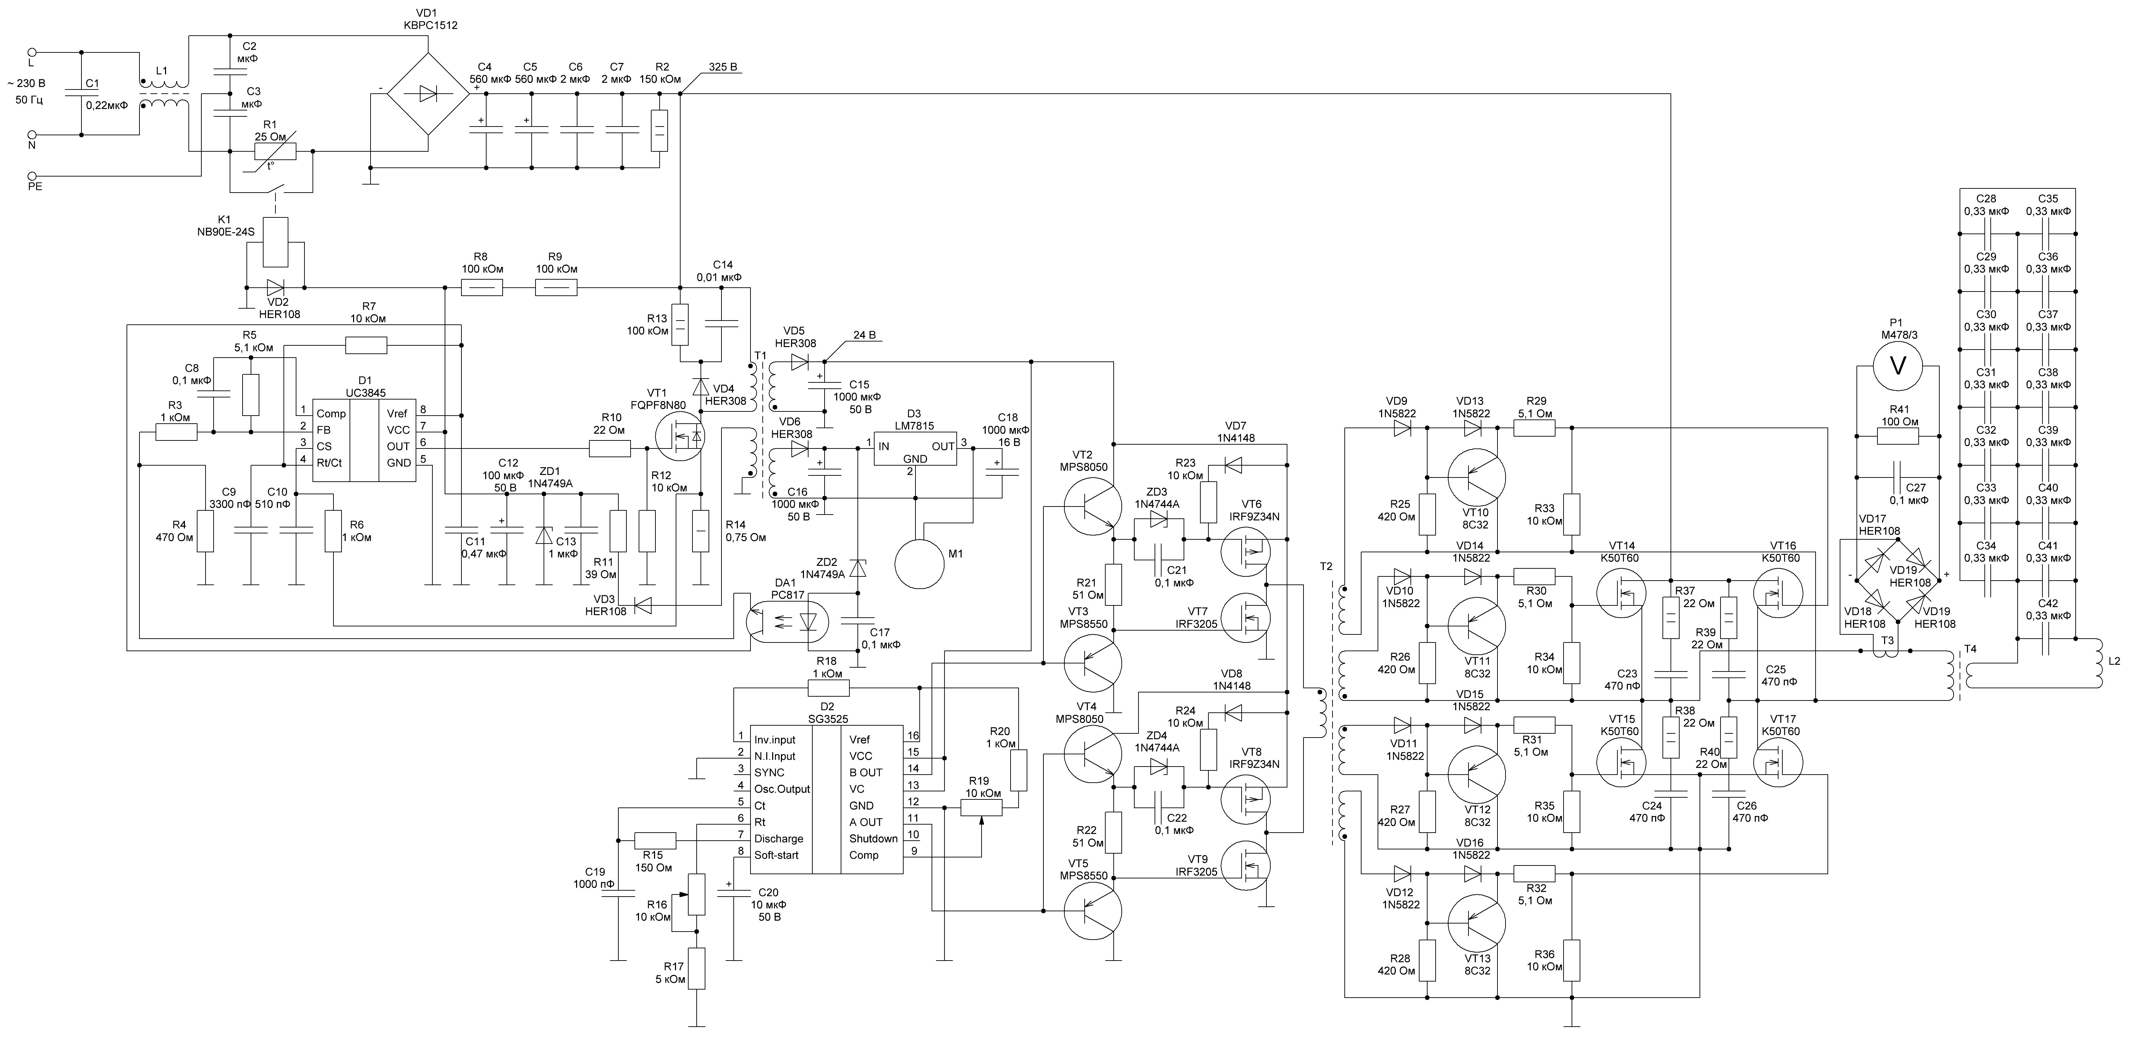
Разработка лабораторного индукционного нагревателя
Принципиальная схема лабораторного индукционного нагревателя
7

Slide 8
Расчёт экономических показателей
Наименование | Цена | Кол-во изделий | Стоимость на 1 изделие
Электрические компоненты | 29 156 672,16 ₽ | 5544 | 5 259,14 ₽
Расходные материалы | 16 920 731,52 ₽ | 5544 | 3 052,08 ₽
Зарплатный фонд | 1 037 628,90 ₽ | 5544 | 187,16 ₽
Амортизация оборудования | 1 779,46 ₽ | 5544 | 0,32 ₽
Электроэнергия | 7 943,32 ₽ | 5544 | 1,43 ₽
Вода | 112,42 ₽ | 5544 | 0,02 ₽
Общепроизводственные расходы | 103 762,89 ₽ | 5544 | 18,72 ₽
Общехозяйственные расходы | 103 762,89 ₽ | 5544 | 18,72 ₽
ИТОГО |  |  | 8 537,59 ₽
8

Slide 9
ЗАКЛЮЧЕНИЕ
Был разработан и собран лабораторный индукционный нагреватель. Для достижения цели проекта были выполнены следующие задачи:
изучена история создания лабораторного индукционного нагревателя;
изучены физические принципы индукционного нагрева;
изучено электрооборудование установок индукционного нагрева;
рассмотрена классификация и назначение индукционных установок;
разработан лабораторный индукционный нагреватель;
произведён расчёт экономических показателей.
9

Slide 10
Спасибо за внимание!

